Slide 1


ỦY BAN NHÂN DÂN QUẬN LONG BIÊN
TRƯỜNG TIỂU HỌC ĐÔ THỊ VIỆT HƯNG
BÀI GIẢNG ĐIỆN TỬ
KHỐI 3
MÔN: TIẾNG VIỆT

Slide 2



Khởi động

Slide 3







TRÒ CHƠI
Nhạc nền

Slide 4







Trong bài ''Trận bóng trên đường phố'' Vì sao không nên chơi bóng trên đường phố?
Vì lấn chiếm lòng đường, gây nguy hiểm cho người đi đường và người chơi bóng.
Vì gây nguy hiểm cho người người chơi bóng.
.
Khi đến mỗi Slide, thầy cô
nhấp chuột trái 1 lần hoặc
phím mũi tên qua phải thì câu hỏi và đáp án sẽ tự xuất hiện.
Sau khi HS đưa ra đáp án qua Camera, thầy cô nhấp vào đáp án đúng để xác nhận đáp án.
Để chuyển sang câu hỏi tiếp theo, thầy cô nhấp phím mũi tên qua phải 2 lần hoặc
nhấp chuột trái 2 lần.

Slide 5


Vì sao Quang cảm thấy ân hận?
Quang cảm thấy ân hận vì chơi bóng dưới lòng đường.
Quang cảm thấy ân hận vì đã lỡ đá bóng vào ông cụ.
Khi đến mỗi Slide, thầy cô
nhấp chuột trái 1 lần hoặc
phím mũi tên qua phải thì câu hỏi và đáp án sẽ tự xuất hiện.
Sau khi HS đưa ra đáp án qua Camera, thầy cô nhấp vào đáp án đúng để xác nhận đáp án.
Để chuyển sang câu hỏi tiếp theo, thầy cô nhấp phím mũi tên qua phải 2 lần hoặc
nhấp chuột trái 2 lần.

Slide 6


Em có đồng tình với hành động chơi bóng trên đường phố không?
Đồng tình với hành động chơi bóng trên đường phố. Vì đường phố rộng rãi có thể vui chơi.
Không đồng tình với hành động chơi bóng trên đường phố. Vì đường phố không phải nơi để chơi bóng.
.
Khi đến mỗi Slide, thầy cô
nhấp chuột trái 1 lần hoặc
phím mũi tên qua phải thì câu hỏi và đáp án sẽ tự xuất hiện.
Sau khi HS đưa ra đáp án qua Camera, thầy cô nhấp vào đáp án đúng để xác nhận đáp án.
Để chuyển sang câu hỏi tiếp theo, thầy cô nhấp phím mũi tên qua phải 2 lần hoặc
nhấp chuột trái 2 lần.

Slide 7


Theo em, dấu ngoặc kép được dùng để làm gì?
thường được dùng để dẫn lời nói trực tiếp của nhân vật hoặc của người nào đó.
thường được dùng để miêu tả sự vật.
Khi đến mỗi Slide, thầy cô
nhấp chuột trái 1 lần hoặc
phím mũi tên qua phải thì câu hỏi và đáp án sẽ tự xuất hiện.
Sau khi HS đưa ra đáp án qua Camera, thầy cô nhấp vào đáp án đúng để xác nhận đáp án.
Để chuyển sang câu hỏi tiếp theo, thầy cô nhấp phím mũi tên qua phải 2 lần hoặc
nhấp chuột trái 2 lần.

Slide 8

CẢM ƠN CÁC BẠN
ĐÃ GIẢI CỨU CHÚNG TỚ!

Slide 9
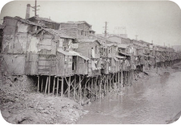
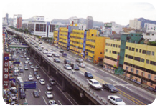
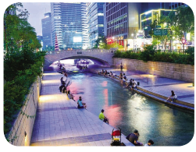
ĐỌC MẪU
Giữa thủ đô Xơ –un của Hàn Quốc có một con kênh rất thanh bình. Ít ai biết là nó đã từng bị ô nhiễm nặng.
Để hạn chế mùi hôi từ con kênh và để phát triển giao thông, năm 1977, con kênh được cống hóa. Trên mặt cống là hệ thống đường cao tốc nhiều tầng.
Đến năm 2003, thành phố cho dỡ đường cao tốc, làm sống lại con kênh xưa. Con đường dẫn nước thải được chuyển đi hướng khác. Người ta bơm nước sạch vào, biến dòng nước đen ngòm thành con kênh xanh dài gần 6 km. Hai bên bờ kênh trở thành công viên. Con kênh đã góp phần thay đổi bộ mặt đô thị, tạo điều kiện để người dân tận hưởng vẻ đẹp thiên nhiên giữa lòng thành phố.

Slide 10

LẮNG NGHE ĐỌC MẪU

Slide 11

    Giọng đọc
    Đọc trôi chảy toàn bài. Phát âm đúng các từ khó.
Lưu ý: Ngắt nghỉ hơi đúng giữa các cụm từ, các câu. Biết thể hiện tình cảm, cảm xúc qua giọng đọc.

Slide 12



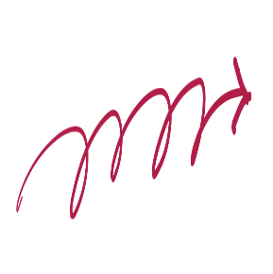
Hàn Quốc
Thanh Bình
Một nước Châu Á, có thủ đô Xơ- un
Yên ả

Slide 13
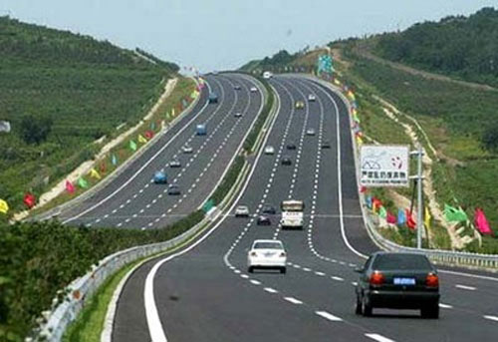
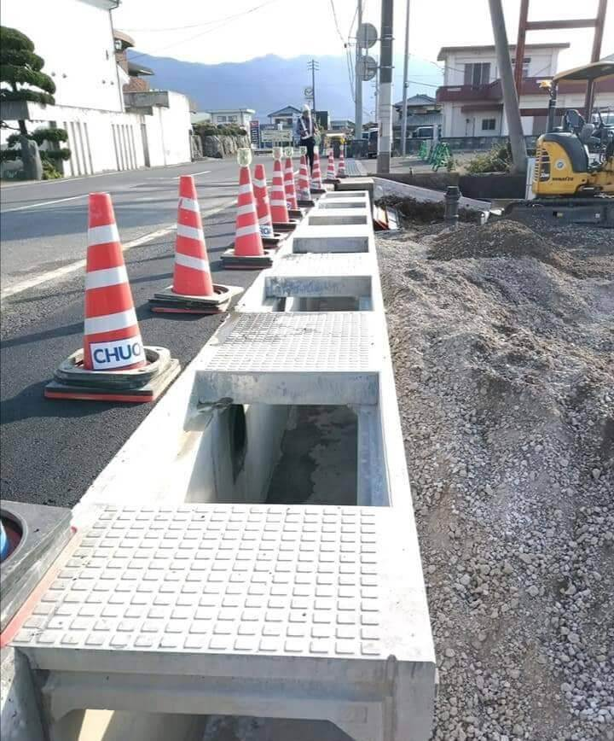
Đường cao tốc
Cống hóa
Đường dành riêng cho xe cơ giới chạy với tốc độ cao.
Làm cống bê tông để che kín dòng kênh.

Slide 14



Xơ –un
phát triển
chuyển đi
thiên nhiên

Slide 15

1
Giữa thủ đô Xơ –un của Hàn Quốc có một con kênh rất thanh bình. Ít ai biết là nó đã từng bị ô nhiễm nặng.
Để hạn chế mùi hôi từ con kênh và để phát triển giao thông, năm 1977, con kênh được cống hóa. Trên mặt cống là hệ thống đường cao tốc nhiều tầng.
2
3
Đến năm 2003, thành phố cho dỡ đường cao tốc, làm sống lại con kênh xưa. Con đường dẫn nước thải được chuyển đi hướng khác. Người ta bơm nước sạch vào, biến dòng nước đen ngòm thành con kênh xanh dài gần 6 km. Hai bên bờ kênh trở thành công viên. Con kênh đã góp phần thay đổi bộ mặt đô thị, tạo điều kiện để người dân tận hưởng vẻ đẹp thiên nhiên giữa lòng thành phố.

Slide 16


Để hạn chế mùi hôi từ con kênh và để phát triển giao thông, năm 1977, con kênh được cống hóa.
Con kênh đã góp phần thay đổi bộ mặt đô thị, tạo điều kiện để người dân tận hưởng vẻ đẹp thiên nhiên giữa lòng thành phố.
Luyện đọc câu.

Slide 17
Đọc toàn bài.
Giữa thủ đô Xơ –un của Hàn Quốc có một con kênh rất thanh bình. Ít ai biết là nó đã từng bị ô nhiễm nặng.
Để hạn chế mùi hôi từ con kênh và để phát triển giao thông, năm 1977, con kênh được cống hóa. Trên mặt cống là hệ thống đường cao tốc nhiều tầng.
Đến năm 2003, thành phố cho dỡ đường cao tốc, làm sống lại con kênh xưa. Con đường dẫn nước thải được chuyển đi hướng khác. Người ta bơm nước sạch vào, biến dòng nước đen ngòm thành con kênh xanh dài gần 6 km. Hai bên bờ kênh trở thành công viên. Con kênh đã góp phần thay đổi bộ mặt đô thị, tạo điều kiện để người dân tận hưởng vẻ đẹp thiên nhiên giữa lòng thành phố.

Slide 18









Slide 19



Slide 20
Giữa thủ đô Xơ –un của Hàn Quốc có một con kênh rất thanh bình. Ít ai biết là nó đã từng bị ô nhiễm nặng.
Để hạn chế mùi hôi từ con kênh và để phát triển giao thông, năm 1977, con kênh được cống hóa. Trên mặt cống là hệ thống đường cao tốc nhiều tầng.
Đến năm 2003, thành phố cho dỡ đường cao tốc, làm sống lại con kênh xưa. Con đường dẫn nước thải được chuyển đi hướng khác. Người ta bơm nước sạch vào, biến dòng nước đen ngòm thành con kênh xanh dài gần 6 km. Hai bên bờ kênh trở thành công viên. Con kênh đã góp phần thay đổi bộ mặt đô thị, tạo điều kiện để người dân tận hưởng vẻ đẹp thiên nhiên giữa lòng thành phố.

Slide 21
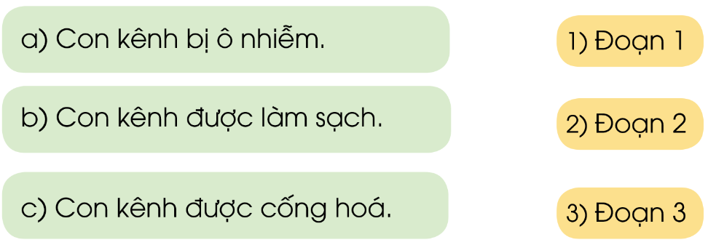
1. Những thông tin sau được nêu ở đoạn văn nào? Ghép đúng:

Slide 22
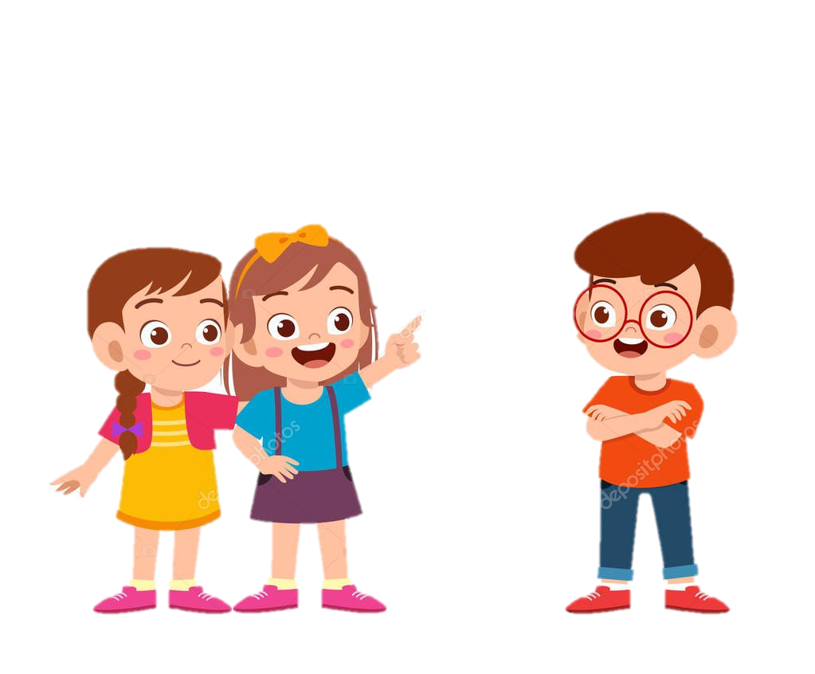

Em đọc lại đoạn 3 để tìm câu trả lời.
2. Người dân được hưởng lợi ích gì khi con kênh ô nhiễm được cải tạo?
Hai bên bờ sông trở thành công viên, con kênh đã góp phần thay đổi bộ mặt đô thị, tạo điều kiện để người dân được tận hưởng vẻ đẹp thiên nhiên giữa lòng thành phố.

Slide 23

Đọc lại đoạn 3.
3. Theo em, lợi ích đó quan trọng không? Vì sao?
Lợi ích này vô cùng quan trọng bởi nếu con kênh bị ô nhiễm vẫn còn nó sẽ ảnh hưởng đến sức khỏe của người dân.

Slide 24
4. Bài đọc gợi cho em suy nghĩ gì? Chọn ý em thích:
a) Cần giữ cho môi trường đô thị luôn xanh, sạch, đẹp.
b) Cần làm sạch kênh rạch để hạn chế ô nhiễm mạch nước ngầm.
c) Em mong con kênh (dòng sông) nơi em ở cũng được cải tạo sạch đẹp.
d) Suy nghĩ khác (nêu cụ thể suy nghĩ đó).

Slide 25


Ca ngợi những việc làm thiết thực của con người để góp phần làm cho môi trường sống thêm xanh, sạch, đẹp.

Slide 26

1. Xếp các từ sau vào nhóm thích hợp.
Từ chỉ sự vật
Từ chỉ đặc điểm
Thị trấn
thanh bình
thành phố
hiện đại
Công viên
thị xã
thuận tiện
đô thị
Ô nhiễm
phát triển
giao thông
tráng lệ

Slide 27
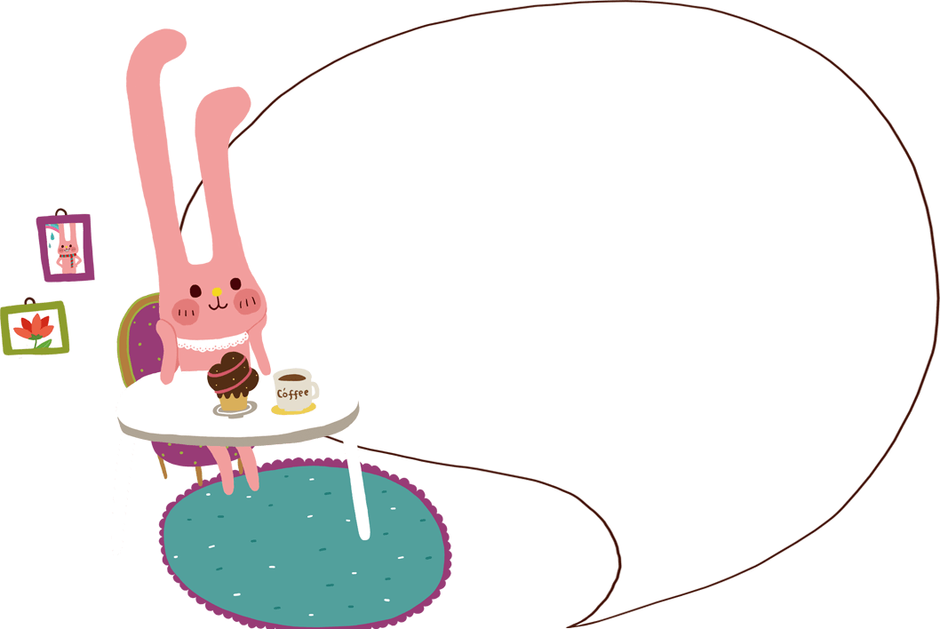


2. Thi đặt câu:
- Mỗi nhóm gồm 3 học sinh thi đặt câu với một nhóm khác
- Mỗi học sinh trong nhóm đặt 1 câu chứa 1 từ ngữ ở bài tập 1
Chia sẻ.
- Giao thông đô thị rất hiện đại.
- Công viên gần hồ rất thanh bình.
- Thị trấn của em ngày càng phát triển.
Trao đổi trong nhóm.
Nói tiếp chia sẻ.

Slide 28


Tạm biệt và hẹn gặp lại

